Slide 1
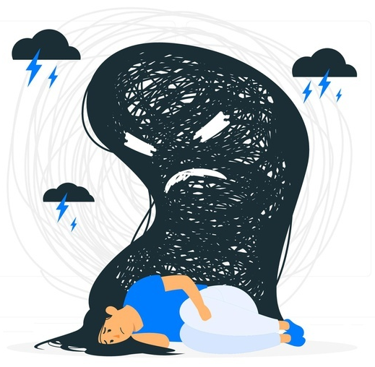
Mitovi o suicidu
Praktikum II, Osijek
Iva Vidanec

Slide 2
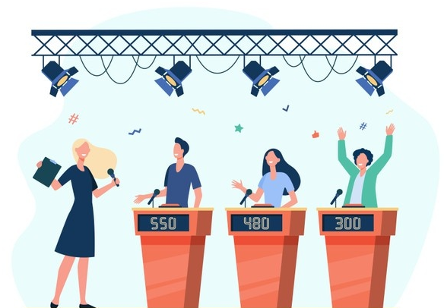
Koje ste mitove o suicidu čuli?
menti.com

Slide 3

Suicid se događa iznimno rijetko.
Na svjetskoj razini svake godine suicid počini oko 800 000 ljudi; svakih 40 sekundi ubije se jedna osoba
Postoje indikacije da na svako izvršeno samoubojstvo postoji dodatnih 20 pokušaja samoubojstva
Drugi vodeći uzrok smrti kod mladih od 15-29 godina
Nesreće, ubojstva i suicidi zajedno su odgovorni za većinu svih smrti u SAD-u kod osoba do 39 godina

Slide 4

Osobe koje raspravljaju o samoubojstvu neće ga počiniti
Činjenica je da gotovo tri četvrtine samoubojica prije samoubojstva o tome obavijeste druge, bilo u obliku krika za pomoć ili s namjerom da druge povrijede.
Prijetnje samoubojstvom treba uvijek shvatiti najozbiljnije.
Osoba koja pokuša ili učini samoubojstvo prethodno jasno i direktno priča o tome, želeći tako privući pažnju i dobiti podršku jer to je poziv za pomoć.
Shvatiti osobu ozbiljno i pružiti joj pažnju.
Samoubojstvo se može spriječiti.

Slide 5

Suicidalne osobe pružaju ljudima oko sebe dovoljno upozorenja i prilike za intervenciju.
Često sudjeluju u različitim aktivnostima visokog rizika u kojima ne mare za svoj život.
Takve aktivnosti uključuju: smanjen interes za uobičajne aktivnosti, neprikladno ponašanje, pretjerivanje u pušenju i pijenju, zloupotreba droge, sudjelovanje u ekstremnim sportovima, promiskuitet i rizična seksualna ponašanja.
Suicidalna osoba otvoreno govori o suicidu, izražava pozitivan stav o suicidu i pokušava potaknuti druge da razmišljaju kako je suicid ispravan postupak
Davanje poklona ili osobnih vrijednih stvari
Znakovi su često pogrešno protumačeni, neozbiljno shvaćeni ili neprepoznati

Slide 6

Samoubojice su ljudi iz samo nekih društvenih slojeva.
Ni prokletstvo siromašnih ni bolest bogatih
Suicidalne osobe iz svih obrazovnih sustava, od osoba bez ikakvog obrazovanja do visokoobrazovanih osoba.
Svi društveni slojevi, bez obzira na status ili zanimanje
Niski SES čini faktor rizika za suicid kod muškaraca jer oni jače reagiraju na loše ekonomske uvjete nego žene.
Suicid nije rezultat jednog utjecaja te je važno uzeti u obzir i druge faktore koji doprinose suicidalnom ponašanju

Slide 7

Pripadnost određenoj religijskoj skupini ljude štiti od samoubojstva
Tradicionalne religije ne odobravaju suicid
Neke dopuštaju suicid i tretiraju suicid kao moralni čin kada pojedinac izražava želju za prestankom života uslijed izvanrednih okolnosti - kao razrješenje teške životne situacije
Pogrešno je uvjerenje da su vjernici izloženi manjem riziku od suicida.
Znanstvene spoznaje pokazuju da formalna pripadnost osobe vjerskoj zajednici nije uvijek odraz njenih stvarnih uvjerenja
Religija ima utjecaj samo na stavove o suicidu kod starije grupe ispitanika

Slide 8
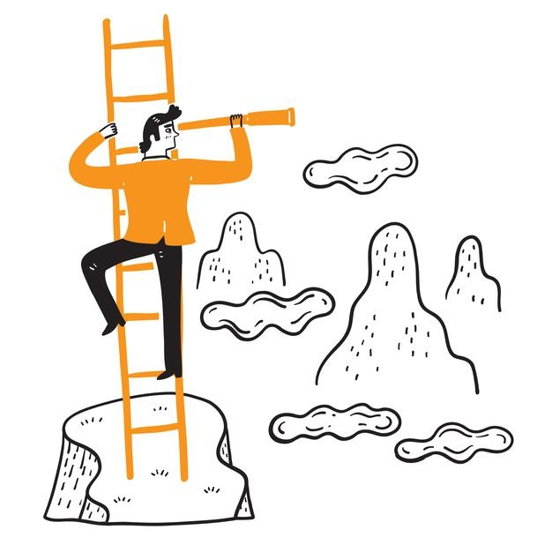
Motive samoubojstva lako je utvrditi.
Za cca polovicu počinjenih suicida ne znaju se razlozi.
Motivi se nastoje protumačiti kroz oproštajna pisma, bilješke osobe ili kroz izjave bliskih osoba
Mladi (ljubavni problemi), srednjovječni (poslovni problemi), starije osobe (zdravstvene tegobe)
Ne postoji jedinstven odgovor zašto se ljudi ubijaju - kombinacija osobina osobe i njenog iskustva koje doživljava neugodnima

Slide 9

Sklonost samoubojstvu je naslijeđena.
Sklonost suicidu se ne nasljeđuje, ali je češća kod osoba čiji su članovi obitelji pokušali ili izvršili suicid
Gotova jedna od četiri osobe koje su počinile suicid ima osobu u obitelji koja je izvršila suicid.
Uloga obiteljskog konteksta
Suicid jednog člana navodi drugog člana obitelji na istu akciju ili stvara dojam o suicidalnoj sudbinskoj predodređenosti

Slide 10
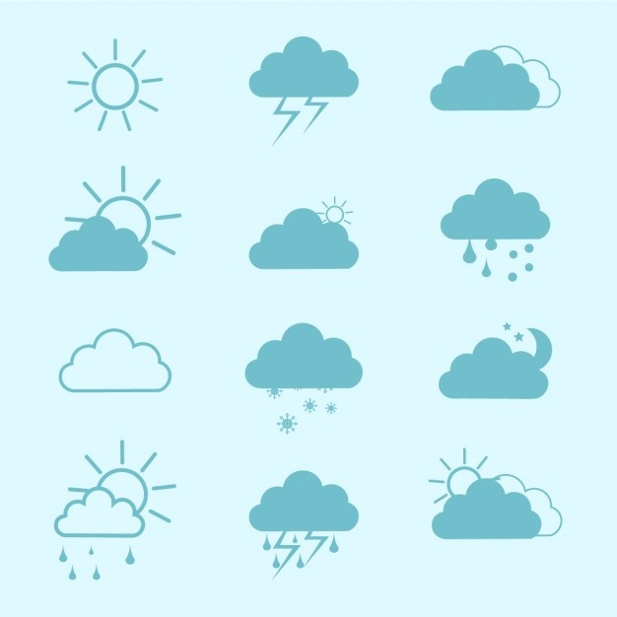
Na samoubojstvo utječu godišnja doba, geografska širina, promjene vremena, barometarski tlak, vlažnost zraka, oborine, oblačnost, brzina vjetra, temperatura, dan u tjednu...
Najviše suicida za vrijeme blagdana?
Veći sezonski utjecaj za muškarce, nego za žene
Veća stopa suicida u sunčanim periodima kao što su ljeto i proljeće, nego u periodima padalina
Niti za jedan od ovih mitova nema čvrstog oslonca u dostupnim podacima.

Slide 11
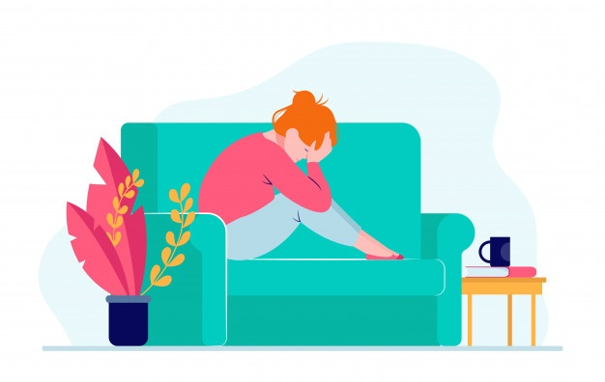
Suicidalne osobe zasigurno žele umrijeti.
Većina suicidalnih osoba je ambivalentna u pogledu vlastite smrti.
“Prototipno suicidalno ponašanje je ono u kojem osoba sebi prereže grlo, istodobno zaziva pomoć, a obje stvari čini iskreno... bila bi sretna da to nije učinila, da to nije morala”
Žele da umre njihova patnja, bol, problemi, dok oni žele živjeti, ali u ljepšem i sigurnijem okruženju
Depresija ili alkoholizam - ako ublaže patnju, smanjuju sklonost suicidu.
Kod mnogih ljudi suicidalna kriza je prolazna.
Osobe koje su prošle kroz suicidalnu krizu često su zahvalne onima koji su ih spriječili u njihovoj namjeri.

Slide 12

Ako osobu počnemo ispitivati o samoubojstvu, to će ju potaknuti na samoubojstvo.
Nema empirijskih dokaza da propitivanje depresivnih osoba o suicidu povećava rizik od mogućeg počinjenja suicida
Razgovori o suicidu između depresivne osobe i osobe od povjerenja imaju pozitivniji ishod te pomažu u sprečavanju suicida
Pitanje bolesnik doživljava kao dopuštenje da govori o onom što mu se inače čini strašnim i sramotnim.
Nedostatak razgovora može pacijenta učiniti još depresivnijim
Depresivna osoba često osjeća olakšanje zato što može slobodno govoriti o suicidalnim namjerama
Zbog stigme, osobe koje imaju suicidalne namjere ne znaju kome se obratiti.
Umjesto poticanja suicidalnog pokušaja, otvoreni razgovor može pojedincu dati opciju ili dodatno vrijeme da razmisli o svojoj odluci, u funkciji prevencije recidiva

Slide 13

U medijima se ne treba govoriti o samoubojstvu.
Ispravno izvještavanje o suicidu može dovesti do efekta suprotnog Wertherovom - Papageno efekta, koji se odnosi na zaštitni utjecaj kojeg mediji mogu imati adekvatnim izvještavanje o problemu suicida.
Izbjegavati spominjanje detalja poput metode i mjesta samoubojstva, romantiziranje i idealiziranje samoubojstva kao jedinog rješenja problema.
Ponuditi informacije o znakovima upozorenja na rizik od suicida te kontakte i mjesta gdje se čitatelji mogu javiti kako bi potražili pomoć ako imaju suicidalne ideacije.

Slide 14
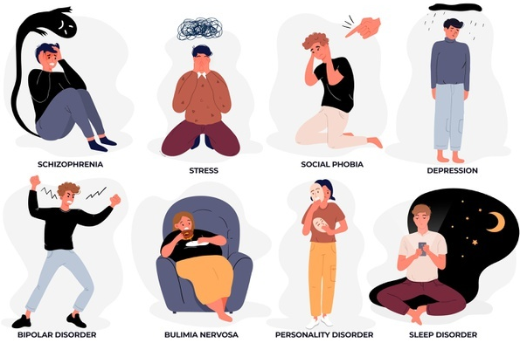
Samo su osobe s mentalnim poremećajima suicidalne.
Suicidalno ponašanje upućuje na duboku tugu i patnju, ali ne nužno na psihičke teškoće.
Mnogo ljudi živi s mentalnim poremećajima koji nisu suicidalni i nisu sve osobe koje su počinile suicid ujedno i psihički oboljele.
Velika većina suicidalnih osoba jest depresivna, a ta depresija može biti i reaktivna depresija koja je sasvim normalna reakcija na određene teške životne okolnosti.

Slide 15
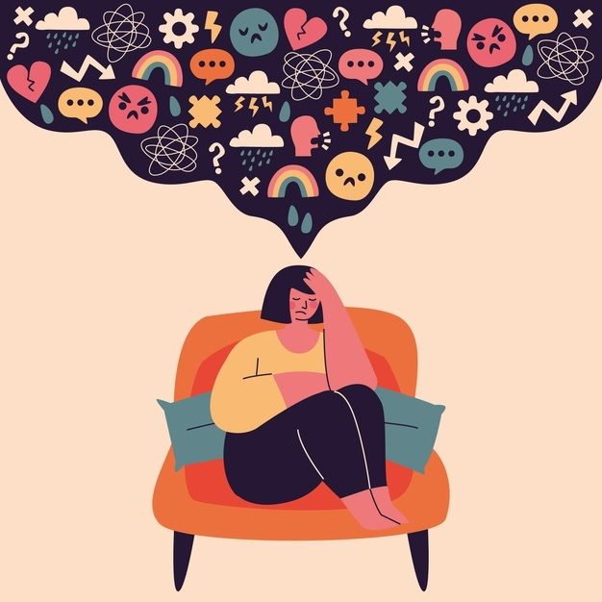
Jednom suicidalan, uvijek sucidalan.
Visoki suicidalni rizik najčešće je kratkotrajan i situacijski specifičan.
Iako se suicidalne misli mogu vratiti, takve misli nisu trajne i osoba koja je nekoć imala suicidalne ideje može odlučiti živjeti dug život.

Slide 16
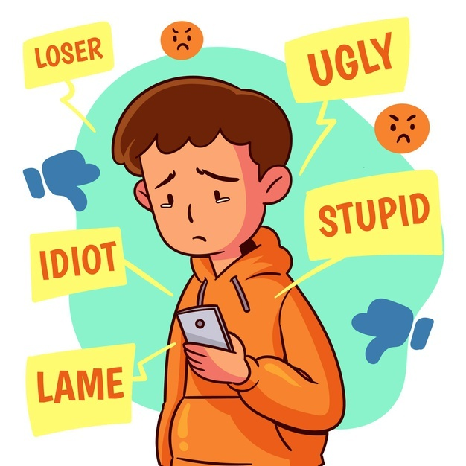
Djeca ne razmišljaju o suicidu.
Američka pedijatrijska akademija (2019) iznosi kako jedan od pet adolescenata promišlja o samoubojstvu, a dodatno zabrinjava i podatak kako je samoubojstvo drugi vodeći uzrok smrti mladih u dobi od 15 do 19 godina (Shain, 2016).
MUP: U Hrvatskoj 2019. godine 145 pokušaja samoubojstva djece i mladih do 25 godina starosti – njih 30 je preminulo

Slide 17

Ljudi koji su počinili neuspješni suicid, neće više pokušavati oduzeti si život.
Osobe koje su pokušale suicid pod povećanim su rizikom od budućih ozbiljnijih pokušaja i mogućeg izvršenog suicida
Kod 4 od 5 počinjenih suicida postojao je barem jedan pokušaj suicida u prošlosti
Najrizičnija je prva godina nakon pokušaja suicida

Slide 18

Nitko koga znam ne bi se mogao ubiti. On nije takav tip osobe.
Ne postoji “tipični samoubojica”
Nikad ne bih za njega rekla da bi se mogao ubiti – tipična je reakcija ljudi nakon skoro svakog samoubojstva

Slide 19
